Slide 1

알고리즘 스터디 6주
발표자 김다인

Slide 2
목차
그래프 개념 복습
일반 그래프 문제 풀이 1 (DFS/BFS)
2차원 지도 문제 솔루션
최단 경로를 구하는 알고리즘, 다익스트라
다익스트라 코드

Slide 3
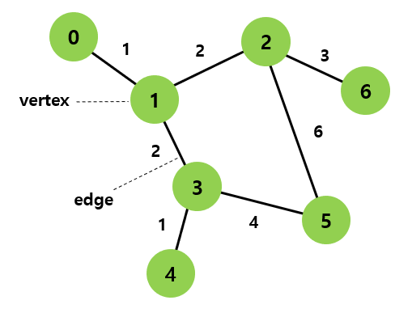
그래프 개념 복습
vertex(노드)와 edge(간선)로 구성된 한정 자료구조.
인접 행렬 혹은 인접 리스트로 표현 가능
방향은 있을 수도 있고, 없을 수도 있음
또한 비용이 주어질 수도 있고 아닐 수도 있음

Slide 4
그래프 구현하기
(1) 리스트 in 리스트로 구현하기
장점 : 쉬움
단점
가중치를 표현하기 어려움 (안 되는 건 아닙니다!)
노드가 숫자가 아니라 알파벳일 경우 표현이 어려움
극단적으로 듬성듬성한 리스트일 경우 효율이 별로임

Slide 5
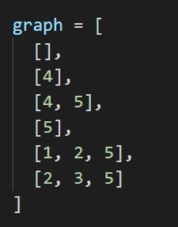
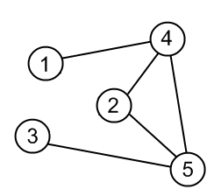
그래프 구현하기
(1) 리스트 in 리스트로 구현하기

Slide 6
그래프 구현하기
(2) 리스트 in 딕셔너리로 구현하기
장점 : 리스트 in 리스트의 단점 커버 가능
단점
딱히…

Slide 7
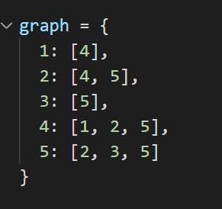
그래프 구현하기
(2) 리스트 in 딕셔너리로 구현하기

Slide 8
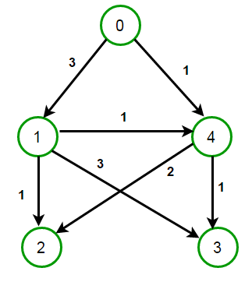
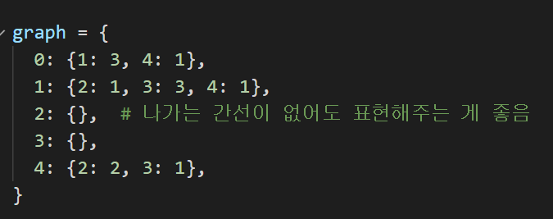
가중치를 표현하고 싶다면…
딕셔너리 key의 value로 또 딕셔너리를 주면 된다. 노드: 가중치

Slide 9
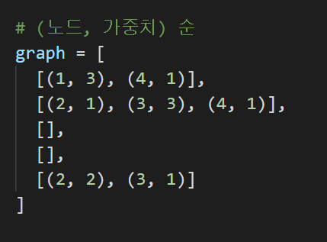
이럴 수도 있어요
리스트 in 리스트로도 표현이 가능합니다. 다만 이 때는 원소가 튜플

Slide 10
그래프 표현에 정답은 없다!
주어진 조건을 구현할 수만 있다면 리스트 안에 리스트를 넣든 딕셔너리 안에 리스트를 넣든 아무 상관없다
다만 본인과 코드를 읽는 사람이 알아보기 쉬운 방법을 택하는 것이 유리할 수 있음

Slide 11
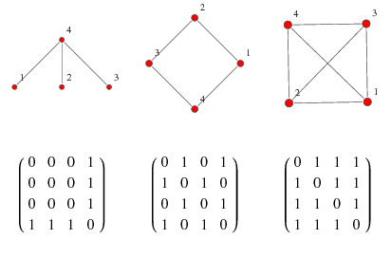
인접 행렬로도 표현하기
지금까지 방법들은 인접 리스트고 인접 행렬로도 표현할 수 있습니다
인접 행렬로 표현할 때, 맨 윗줄 맨 왼쪽부터 맨 아랫줄 맨 오른쪽까지 대각선은 항상 0입니다.
자기 자신을 가리키는 것이기 때문에 항상 0임
가중치도 나타내고자 할 때는 연결되어 있지 않다는 것을 0이 아니라 -1로 표현하기도 함

Slide 12
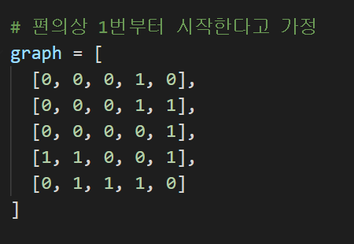
그래프 구현하기
인접 행렬은 리스트 안의 리스트로 구현

Slide 13
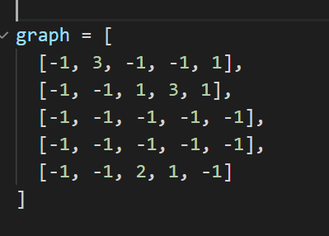
가중치 있는 그래프 구현

Slide 14
일반적인 DFS/BFS 문제
DFS는 재귀호출과 스택
BFS는 큐를 이용
백준 2606 바이러스 문제는 DFS/BFS 2가지 방식으로 풀이 가능

Slide 15
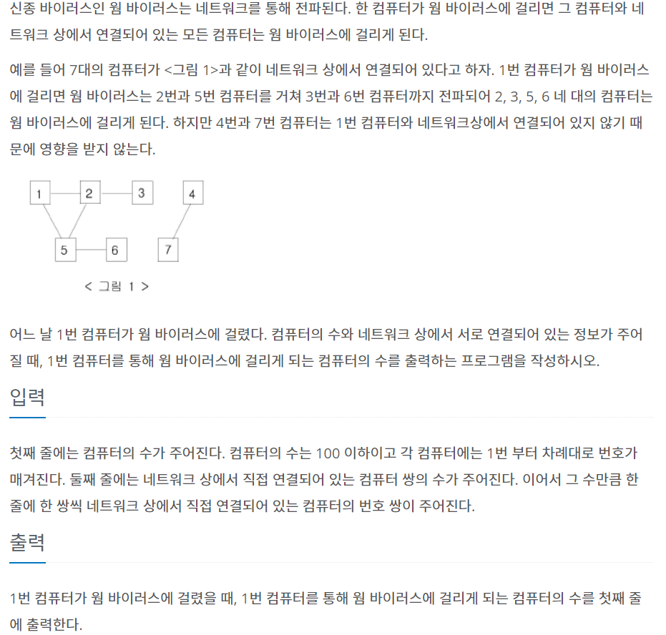
2606 : 바이러스

Slide 16
솔루션
항상 1번 컴퓨터가 바이러스에 걸린다는 가정 하에…
1번과 연결된 컴퓨터 개수가 몇 대인지 세는 문제
즉, BFS/DFS로 간선을 타고 돌아다니면서 개수를 세면 됨
어떻게? Visited 배열로 세면 된다

Slide 17
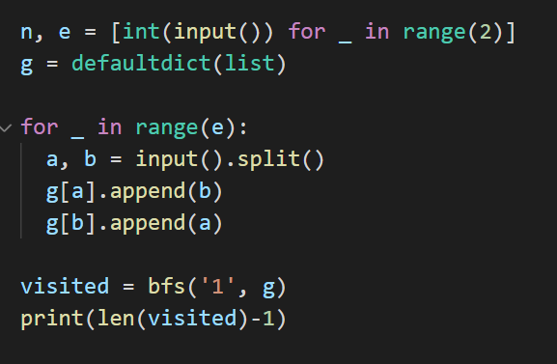
입력은 이렇게 받자
일단 컴퓨터 개수와 엣지 개수를 받고,
그래프는 value 값으로 리스트를 기본으로 생성하는 딕셔너리로 만들기
양방향 그래프이기 때문에 a, b가 들어왔을 때 a에 b를 추가하고 b에도 a를 추가하는 작업이 필요
1번 컴퓨터가 감염되었기 때문에 bfs 시작은 1
Visited에서 1을 빼는 이유는 1번 컴퓨터까지 포함되기 때문임

Slide 18
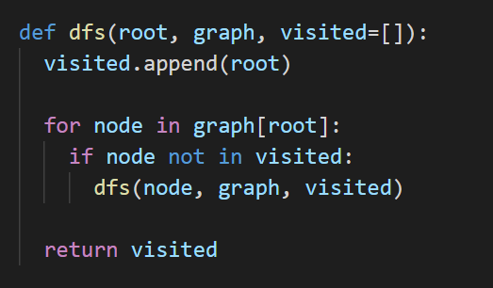
1. DFS로 풀어보기
DFS의 기본 코드
일단 visited에 현재 탐색하는 노드를 집어넣고
그 노드와 연결된 노드 중 하나를 잡아 끝까지 계속 밀고 가는 방법
깊이 우선 탐색 방식
이건 그냥 dfs 끝나면 visited 개수 출력하면 끝

Slide 19
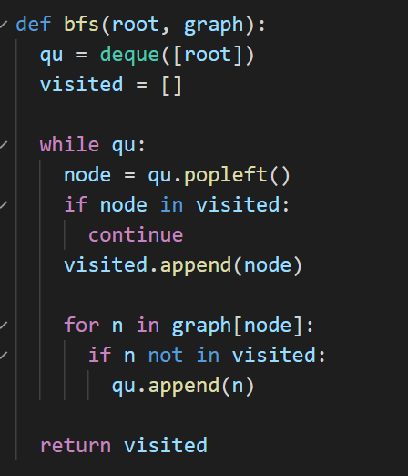
2. BFS로 풀어보기
BFS의 기본 코드
큐와 visited 배열을 하나씩 만들고, 탐색 시작점인 노드를 큐에 넣음
큐에 뭔가가 있는 동안, 큐 맨 앞의 노드를 빼서 그것과 연결된 노드들을 조사해 또 큐에 넣는 식으로 탐색
너비 우선 탐색 방식
이것도 visited 길이 출력하면 됨

Slide 20
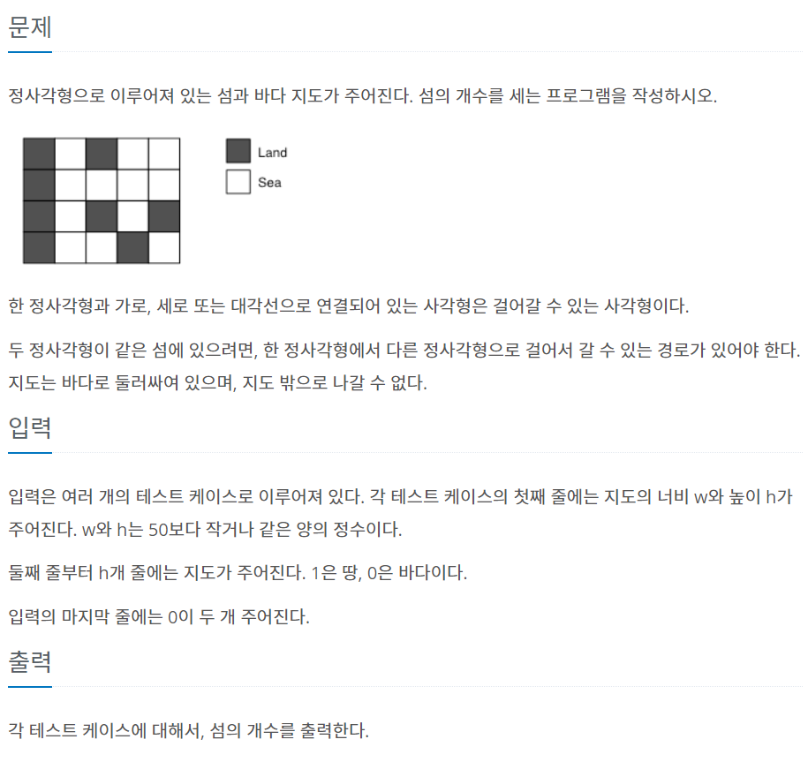
2차원 지도 문제 풀기
근데 실제로는 일반적인 그래프 상황보다 2차원 배열을 주고 탐색하는 문제가 더 많다
백준 4963 섬의 개수

Slide 21
접근법
이런 문제는 일단 인접 행렬로 푼다고 생각하면 된다 (아마 입력을 받자마자 자동으로 인접 행렬이 되어 있을 것이다)
이런 문제는 주로 연결되어 있는 섹션의 개수, 섹션의 최대 칸수 등을 출력하라고 하는 문제들임
그래서 위아래 4방 또는 8방으로 이동해야 하고, 그러려면 방향 벡터를 쓰는 게 유리함

Slide 22
방향 벡터 사용법
4방향 벡터 (동서남북)
Dx = [1, 0, 1, 0]
Dy = [1, 1, 0, 0]
이렇게 하면 dx[i], dy[i]를 좌표값에 더했을 때 동서남북으로 이동이 가능합니다.
8방향 벡터
Dx = [1, -1, 0, 0, 1, 1, -1, -1]
Dy = [0, 0, -1, 1, -1, 1, -1, 1]
무조건 이렇다는 건 아니고 저는 기억하기 쉽게 동쪽부터 시계방향으로 돌아가려고 저렇게 만들었습니다
가끔 극악무도한 문제는 x, y가 아니라 z축까지 계산하게 만듦
이건 방향 벡터를 응용하면 되기 때문에 과제 문제로 하겠습니다

Slide 23
Visited 배열을 관리할 것인가 원본 배열을 조작할 것인가
이건 문제에 따라 visited를 반드시 관리해야 하는(즉, 원본을 변경하면 안 되는) 문제가 있고 원본을 변경해도 딱히 별 상관 없는 경우가 있어서 다르지만
섬의 개수 세기는 그냥 원본 배열을 바꿔도 됩니다.
지나간 부분을 바다로 만들어버리면 끝
아무튼 이제 어떻게 하는지 한 번 보죠

Slide 24
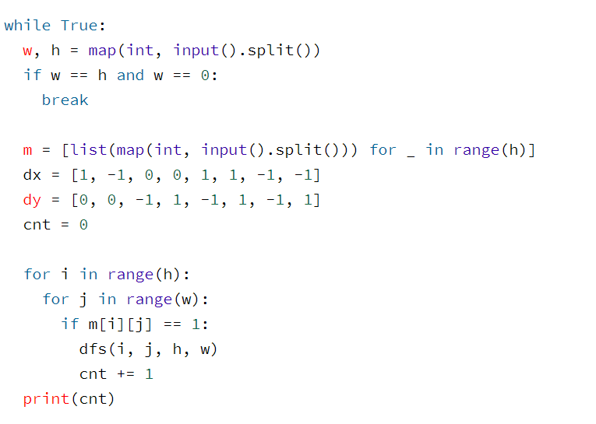
입력 받고 루프 돌기
보통 가로, 세로가 주어지고 그 다음 지도가 주어집니다
방향 벡터는 함수에서 선언해도 되고, 전역으로 선언해도 상관없습니다. 근데 dfs를 쓸 거면 전역으로 선언하는 게 좋겠죠
여기서는 섬의 개수를 세는 거니까 섬이 나올 때마다 1개씩 올려줘야 합니다. Cnt변수를 추가합니다
가로, 세로 전부를 루프를 도는데, 땅이 나올 때마다 탐색에 들어갑니다.
이 때, 가로/세로/높이/넓이 정보를 탐색 함수에 함께 줍니다

Slide 25
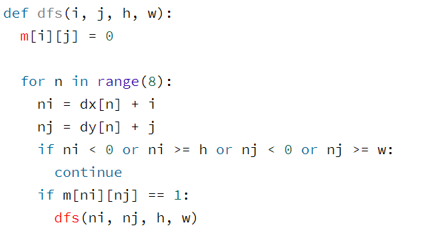
탐색 과정
지금 탐색하는 곳을 바다로 만들어버립니다 (다시는 갈 수 없도록)
물론 원본을 유지하고 visited로 방문 여부를 따로 관리하기도 가능
어쨌든, 방향 벡터 수(8)만큼 루프를 돌면서 ni, nj를 만듭니다. 이게 현재 x, y 좌표에 추가해서 이동하게 될 좌표입니다.
만약 ni, nj가 0보다 작거나 w, h보다 커진다면 지도를 벗어난 것이므로 해당 루프는 써먹을 수 없습니다.
그런 경우가 아니고 가려는 곳이 1이라면 하나의 땅으로 연결된 곳입니다. Dfs로 거기로 갑니다

Slide 26
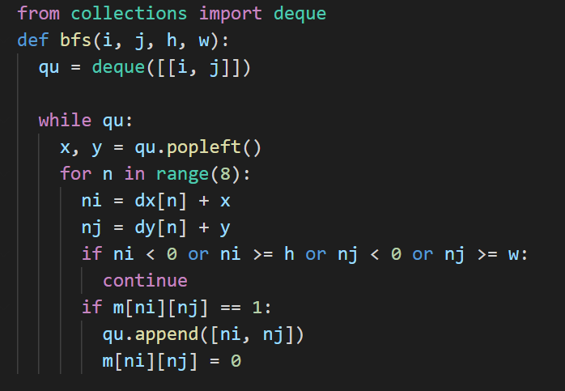
보다시피
BFS도 마찬가지입니다.
BFS에서는 while q 내에서 qu.popleft() 하고 그 노드 위치 정보를 토대로 방향벡터 수만큼 루프 돌려서
갈 수 있는 위치이고, 유효한 위치이면 큐에 집어넣은 다음 바다로 만들어버리세요

Slide 27
인접 행렬 방식으로 DFS를 쓸 때
인접 리스트 방식에서는 for node in graph[root] 하고 루프를 돌았지만 인접 행렬에서 DFS를 쓸 때는 그렇게 정형화된 방법을 쓰지 않을 때가 많습니다
특히나 어디가 어떻게 연결되어 있는지 모르는 상황에서 연결 상태를 새로 알아야 하는 것이기 때문에 문제 자체가 다르다고 생각하면 됩니다
방향 벡터 쓰는 문제에서 DFS 쓸 때는 거의 이 문제랑 비슷하게 풀면 풀립니다

Slide 28
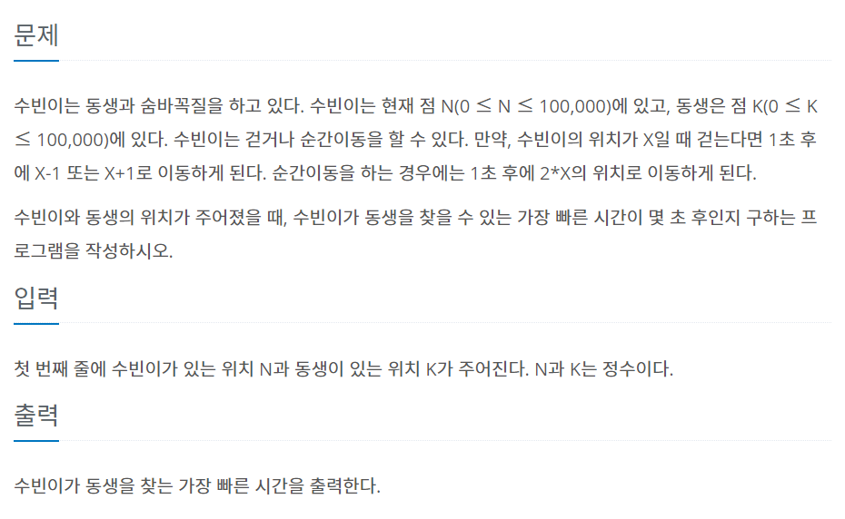
이런 문제가 왜 그래프 문제죠??
백준 1697
수빈이가 x일 때 1초 후에 x-1, x+1, 2*x 위치로 이동할 수 있음

Slide 29

































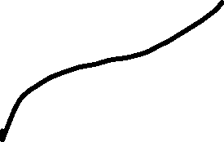









이렇게 풀 수 있어요
만약 수빈이가 5에 있고, 동생이 17에 있다면
4, 6, 10 중 하나에 갈 수 있음
이런 식으로 하나의 상태에서 전이 가능한 다른 상태를 노드로 표현해서 잇는 것이다!
그럼 그래프로 표현됨

Slide 30
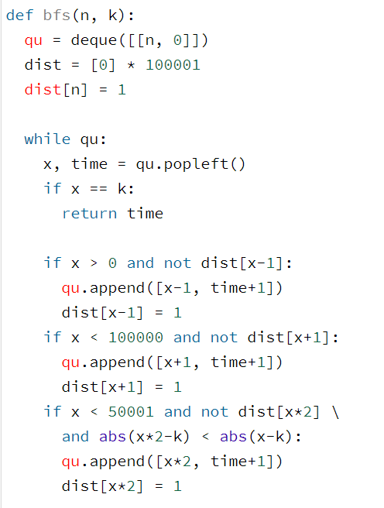
어떻게 풀어요 그래서
이건 일종의 BFS + DP임.
왜냐하면 큐에는 (상태, 이 상태에 도달하기 위해 거쳐야 할 노드)가 들어가기 때문.
그래서 x가 동생이 있는 위치 k와 맞는 순간 그냥 time을 반환하면 됨
이런 문제는 절대 DFS로 풀면 안됨 (노답 경로를 끝도 없이 파고들 수 있음)
DP로 생각할 수도 있지만, DP로는 답을 구할 수 없는 문제임 (어떤 것이 더 효율적인지는 돌아다녀봐야 안다)

Slide 31
최단 경로를 구하는 알고리즘, 다익스트라
최단 경로 구하기 알고리즘에는 크게 다익스트라 / 벨만포드 / 플로이드와샬이 있습니다.
다익스트라는 노드의 엣지 가중치에 양수만 있을 때, 즉 음수가 없을 때 사용할 수 있는 알고리즘
벨만포드는 노드 엣지 가중치에 음수도 있는 경우 사용할 수 있는 알고리즘
특정한 하나의 정점에서 다른 모든 정점으로 향하는 최단 경로를 찾는 다익스트라/벨만포드와 달리 플로이드와샬은 모든 정점에서 모든 정점으로 향하는 최단 경로와 비용을 다 찾는 알고리즘입니다.
나동빈 다익스트라 강의 https://youtu.be/611B-9zk2o4

Slide 32
다익스트라 알고리즘
1. 아직 방문하지 않은 경로들 중, 거리가 가장 짧은 정점을 하나 선택해 방문한다.
2. 해당 정점에서 인접하고(갈 수 있고) 아직 방문하지 않은 정점들의 거리를 갱신한다.
즉, 다익스트라를 시작할 때는 시작점 자기 자신의 거리만 0이며 그 외에는 무한임. (sys.maxsize로 무한을 나타낼 수 있음)

Slide 33
다익스트라 알고리즘
정점 0에서 다른 모든 노드로 향하는 최단경로 찾기
일단 그래프를 담을 딕셔너리와 각 노드의 비용을 담을 리스트를 만들어줍니다
다익스트라 알고리즘을 위해서는 우선순위 큐가 필요합니다

Slide 34

다익스트라 알고리즘
시작 단계
큐의 원소는 (거리, 노드)
큐 [(0, 0)]
0 | 1 | 2 | 3 | 4
0 | 무한 | 무한 | 무한 | 무한

Slide 35


다익스트라 알고리즘
0번 지점 방문 후 0번에서 인접한 다른 노드들을 방문
이 때, 무조건 방문하는 게 아니라 시작점에서 0번으로 가는 비용 + 해당 노드로 가는 비용이 dist 표에 있는 비용보다 작을 때만 방문함.
지금은 0 빼고 다들 무한이니까 그냥 방문
큐 [(1, 4), (3, 1)]
0 | 1 | 2 | 3 | 4
0 | 3 | 무한 | 무한 | 1

Slide 36


다익스트라 알고리즘
다익스트라에서 사용하는 큐는 우선순위 큐이기 때문에, 비용이 3인 1번 노드보다 1인 4번 노드를 우선으로 뽑게 됨
4번과 연결된 노드들 역시 무한이기 때문에 방문하고 거리 갱신, 큐에 넣기
큐 [(2, 3), (3, 2), (3, 1)]
0 | 1 | 2 | 3 | 4
0 | 3 | 3 | 2 | 1

Slide 37
다익스트라 알고리즘
모든 경로에 비용이 계산됐지만 최단 경로인지는 확신할 수 없음
그렇기 때문에 비용이 가장 작은 3번 노드를 뽑아서 다시 보기
하지만 3번 노드에는 간선이 없기 때문에 그대로 넘어감. 2번 노드도 마찬가지
큐 [(3, 1)]
0 | 1 | 2 | 3 | 4
0 | 3 | 3 | 2 | 1

Slide 38

다익스트라 알고리즘
1번 노드에서 갈 수 있는 노드와 비용 조사
3 + 1 > 3이기 떄문에 2번 갱신 X
3 + 3 > 2이기 때문에 3번 갱신 X
3 + 1 > 1이기 때문에 4번 갱신 X
결국 새로 계산한 거리들이 모두 현재 dist 표에 있는 거리보다 크기 때문에, 큐에는 아무것도 추가되지 않은 채 종료
큐 [ ]
0 | 1 | 2 | 3 | 4
0 | 3 | 3 | 2 | 1

Slide 39
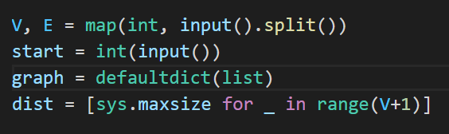
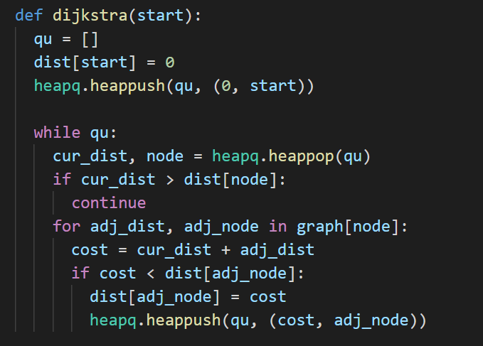
코드로 보기
Heapq 를 사용해 우선순위 큐 구현
이 때, dist는 정점 개수만큼 sys.maxsize(무한)으로 초기화되어있어야 함
다익스트라는 BFS의 확장판격이기 때문에 비용 계산한다는 점을 빼면 BFS랑 비슷함
(중요!) (거리, 노드) 순으로 힙에 집어넣어야 함. 왜냐하면 파이썬 힙은 최소 힙이고, 튜플로 넣을 때는 0번째 원소 값을 토대로 우선순위를 결정하기 때문이다!
만약 현재 노드의 거리가 dist 표에 있는 것보다 크다면 볼 것도 없이 그냥 넘어가면 됨
아니라면, 해당 노드에 연결된 모든 거리, 노드들로 루프를 돌려 새로 거리를 계산해서 dist 표에 있는 값보다 작다면 갱신하고 큐에 넣음

Slide 40
풀어봅시다
백준 1012 유기농 배추 (BFS)
백준 1753 최단경로 (다익스트라)

Slide 41
다음 시간에 발표할 문제 리스트
백준 7576 (토마토, 실버1) BFS, 2차원
백준 2178 (미로 탐색, 실버1) BFS, 2차원 - 수현님
백준 10026 (적록색약, 골드5) BFS, 2차원 - 찬영님
백준 5014 (스타트링크, 골드5) BFS, 그래프
백준 1916 (최소비용 구하기, 골드5) 다익스트라 - 경연님
1일 1문제를 위한 추가문제
백준 7569 (토마토, 실버1) BFS, Z축 방향벡터
백준 4485 (녹색 옷 입은 애가 젤다지?, 골드4), 다익스트라

Slide 42
끝!!
수고하셨습니다~

